Slide 1

امنیت و نفوذ
Notes:
saeed

Slide 2
سرفصل مطالب
امنیت
حفاظت در کامپیوتر
نفوذ
انواع روش های نفوذ
تاثیرگزارترین حملات تاریخ
مقابله در برابر هک شدن
Notes:
saeed

Slide 3
سرفصل مطالب
امنیت
حفاظت در کامپیوتر
نفوذ
انواع روش های نفوذ
تاثیرگزارترین حملات تاریخ
مقابله در برابر هک شدن
Notes:
saeed

Slide 4
امنیت
به حفاظت از سیستم های اطلاعات
از سرقت یا صدمه به سخت افزار، نرم افزار و اطلاعات نرم افزاری
و
محافظت در برابر حمله محروم سازی از سرویس (اختلال) و بات نت ها
امنیت گفته می شود.
Notes:
saeed

Slide 5
امنیت
این سطح از امنیت شامل
کنترل دسترسی فیزیکی به سخت‌افزار
است، و به عنوان محافظ در برابر آسیب‌هایی بکار گرفته می‌شود که ممکن است از طریق
دسترسی به شبکه، داده‌ها و تزریق کد
روی دهد
Notes:
saeed

Slide 6
امنیت
رده های مرتبط با امنیت :
  امنیت اینترنت
  جنگ سایبری
  امنیت اطلاعات
  امنیت در تلفن همراه
  امنیت شبکه
Notes:
saeed

Slide 7
سرفصل مطالب
امنیت
حفاظت در کامپیوتر
نفوذ
انواع روش های نفوذ
تاثیرگزارترین حملات تاریخ
مقابله در برابر هک شدن
Notes:
saeed

Slide 8
سرفصل مطالب
امنیت
حفاظت در کامپیوتر
نفوذ
انواع روش های نفوذ
تاثیرگزارترین حملات تاریخ
مقابله در برابر هک شدن
Notes:
saeed

Slide 9
حفاظت در کامپیوتر
امنیت در طراحی
امنیت در معماری
تمهیدات امنیتی
مدیریت آسیب پذیری
کاهش آسیب پذیری
برنامه نویسی امن
Notes:
saeed

Slide 10
حفاظت در کامپیوتر
  امنیت در طراحی یا طراحی امن
  طراحی و توسعه نرم افزار از آغاز به صورت امن باشد و امنیت نرم افزار به عنوان یک مشخصه اصلی در نظر گرفته شده باشد
  به عنوان مثال
    مرور کد و تست واحد (code review and unit testing)
    اصل حداقل بودن اختیارات
    و ...
Notes:
saeed

Slide 11
حفاظت در کامپیوتر
امنیت در معماری
  طراحی مصنوعاتی که
    نحوه قرارگیری و انتخاب روش های امنیتی
  و
    نحوه ارتباط آنها با معماری فناوری ارتباطات
  را توصیف می کنند
  ویژگی های کلیدی:
    نحوه ارتباط کامپوننت های مختلف و وابستگی هایشان
    تعیین کنترل ها بر اساس ارزیابی ریسک، امور مالی و مسائل حقوقی.
    استاندارد سازی کنترل ها
    و ...
Notes:
saeed

Slide 12
حفاظت در کامپیوتر
تمهیدات امنیتی
  امنیت به طور کلی شامل سه قسمت پیشگیری، تشخیص و پاسخ به تهدید است.
  از تمهیدات امنیتی که باید در نظر گرفت
    تعریف دقیق سطوح دسترسی کاربر
    استفاده از Firewall ها
    استفاده از سامانه تشخیص نفوذ (IDS)
    به روز رسانی ها و تهیه فایل های پشتیبان به صورت منظم
    و ...
Notes:
saeed

Slide 13
حفاظت در کامپیوتر
مدیریت آسیب پذیری
  چرخه مدیریت، مشخص نمودن، زدودن و کاهش آسیب پذیری ها بالاخص در نرم افزار ها
  مدیریت آسیب پذیری ها شاملی تمامی موضوعات امنیت رایانه و امنیت شبکه می باشد
  آسیب پذیری ها از طریق جست و جو در سیستم های کامپیوتری قابل یافتن هستن مانند پورت های باز نرم افزارهای غیرمطمعن
  بسیاری از سازمان ها و شرکت ها تست های بسیاری بر روی
  سیستم های خود اجرا میکنند تا بتوانند آسیب های
  سیستم را شناسایی کنند

Slide 14
حفاظت در کامپیوتر
کاهش آسیب پذیری
  رمزنگاری هایی که در حال حاضر در حال استفاده هستند تقریبا غیرقابل نفوذ به طور مستقیم هستند.
  دو فاکتور برای کاهش دسترسی به اطلاعات حساس و سیستم های مختلف به صورت زیر معرفی میشوند
    1-چیزی که شما میدانید
    2- چیزی که شما دارید.
  این روش تقریبا آسیب پذیری ها را به طور قابل ملاحظه ای کاهش داده است.
  با استفاده از آنتی ویروس های بروز شده و نرم افزار های امنیتی می توان
  این آسیب پذیری ها را کاهش داد.
  تاثیرات آسیب پذیری هایی که منجر به از دست دادن اطلاعات می باشند
  از طریق بک آپ گیری قابل کاهش هستند

Slide 15
حفاظت در کامپیوتر
برنامه نویسی امن

Slide 16
سرفصل مطالب
امنیت
حفاظت در کامپیوتر
نفوذ
انواع روش های نفوذ
تاثیرگزارترین حملات تاریخ
مقابله در برابر هک شدن

Slide 17
سرفصل مطالب
امنیت
حفاظت در کامپیوتر
نفوذ
انواع روش های نفوذ
تاثیرگزارترین حملات تاریخ
مقابله در برابر هک شدن

Slide 18
نفوذ
گستردگی واژه هک منحصر به رایانه نمی‌باشد و توسط افراد با تخصص‌های گوناگون در زمینه‌هایی از قبیل موسیقی، نقاشی و… نیز به کار می‌رود که به معنی
دگرگونی‌های هوشمندانه و خلاقانه فرد
در آن زمینه می‌باشد.
هک :
سود بردن از یک روش سریع و هوشمندانه برای حل یک
مشکل در رایانه

Slide 19
نفوذ
همه هکرها برنامه‌نویس نیستند.
  هکرهایی وجود دارند از که از کدها و برنامه‌هایی که دیگر افراد نوشته‌اند استفاده می‌کنند و شروع به هک می‌کنند.
  ولی معمولا هکرها باید پنج زبان‌ برنامه‌نویسی را یاد داشته باشند و یک ضرب‌المثل در میان هکرها وجود دارد که می‌گوید:
  یک هکر، یک برنامه‌نویس خلاق است

Slide 20
سرفصل مطالب
امنیت
حفاظت در کامپیوتر
نفوذ
انواع روش های نفوذ
تاثیرگزارترین حملات تاریخ
مقابله در برابر هک شدن
Notes:
saeed

Slide 21
سرفصل مطالب
امنیت
حفاظت در کامپیوتر
نفوذ
انواع روش های نفوذ
تاثیرگزارترین حملات تاریخ
مقابله در برابر هک شدن
Notes:
saeed

Slide 22
انواع روش های نفوذ
Backdoors
Denial-of-service attack
Direct-access attack
Eavesdropping
Notes:
saeed

Slide 23
انواع روش های نفوذ
Spoofing
Privilege escalation
Phishing
Social engineering
Notes:
saeed

Slide 24
انواع روش های نفوذ
Backdoors
= در پشتی
  به راهی گفته می‌شود که بتوان از آن بدونِ اجازه به قسمت/قسمت‌های مشخصی از یک سامانه دیگر مانند رایانه، دیوار آتش، یا افزاره‌های دیگر دست پیدا کرد.
  درهای پشتی ممکن است از قبل در سامانه وجود داشته باشند یا اینکه فرد نفوذگر با فریب کاربر، او را نسبت به نصب در پشتی ترغیب کند (مانند ارسال پیوست‌های آلوده در رایانامه).
Notes:
saeed

Slide 25
انواع روش های نفوذ
Denial-of-service attack
= حمله محروم‌سازی از سرویس
تلاش برای خارج کردن ماشین و منابع شبکه از دسترس کاربران مجازش می باشد
یکی از روش های معمول حمله شامل اشباع ماشین های هدف با درخواست های ارتباط خارجی است به طوری که نمی‌تواند به ترافیک قانونی پاسخ دهد یا پاسخ ها با سرعت کم داده شوند و یا در دسترس نباشد.
چنین حملاتی منجر به سربار زیاد سرور می شوند.
Notes:
saeed

Slide 26
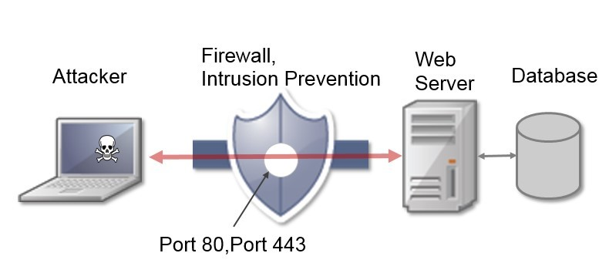
انواع روش های نفوذ
Direct-access attack
Notes:
saeed

Slide 27
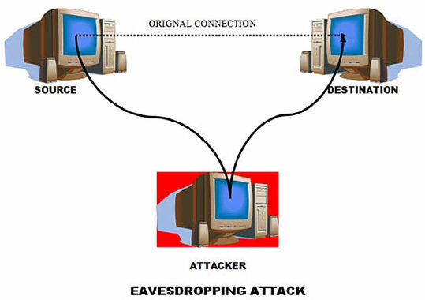
انواع روش های نفوذ
Eavesdropping
= استراق سمع (شنود)
Notes:
saeed

Slide 28

انواع روش های نفوذ
Spoofing
= جعل
یک موقعیت است که در آن یک شخص و یا برنامه به عنوان یکی دیگر خودرامعرفی کرده ویا با جعل داده‌ها موفق به دست آوردن مزیت نادرست می‌شود.

Slide 29
انواع روش های نفوذ
Privilege escalation
= ترفیع امتیازی
بهره‌برداری و سوءاستفاده از یک اشکال نرم‌افزاری، نقص طراحی، یا اشتباه در پیکربندی سیستم‌عامل یا نرم‌افزار، به منظور بالاتر بردن دسترسی به منابعی که در حالت عادی از دسترس یک کاربر یا نرم‌افزار خارج هستند، گفته می‌شود.
پیامد این کار این است که برنامه یا کاربر مورد نظر، قادر خواهد بود به صورت غیر مجاز به اطلاعات و منابعی دسترسی داشته باشد که برای او در نظر گرفته نشده‌اند.

Slide 30
انواع روش های نفوذ
Phishing
تلاش برای بدست آوردن اطلاعاتی مانند نام کاربری، گذرواژه، اطلاعات حساب بانکی و... از طریق جعل یک وب‌سایت، آدرس ایمیل و... گفته می‌شود.
در عمل به صورت کپی دقیق رابط گرافیکی یک وب‌گاه معتبر مانند بانک‌های آنلاین انجام می‌شود.

Slide 31
انواع روش های نفوذ
Social engineering
= مهندسی اجتماعی
سوء استفاده از اطمینان و یا فریب عوامل انسانی به جهت دسترسی به اطلاعات محرمانه و در مرحله بعد سوء استفاده از این اطلاعات است.
مهاجمان چند مرحله تا رسیدن به هدف فاصله دارند:
در مرحله اول تحقیقات اولیه، سپس جلب اطمینان و مرحله سوم دریافت اطلاعات و در نهایت سوء استفاده از اطلاعات که هدف بوده.

Slide 32
سرفصل مطالب
امنیت
حفاظت در کامپیوتر
نفوذ
انواع روش های نفوذ
تاثیرگزارترین حملات تاریخ
مقابله در برابر هک شدن

Slide 33
سرفصل مطالب
امنیت
حفاظت در کامپیوتر
نفوذ
انواع روش های نفوذ
تاثیرگزارترین حملات تاریخ
مقابله در برابر هک شدن

Slide 34
تاثیرگزارترین حملات تاریخ
Robert Morris and the first computer worm
  In 1988
  only 60,000 computers were connected to the Internet
  On November 2, 1988
  started to slow down, because they were running a malicious code that demanded processor time and that spread itself to other computers
  the first internet "computer worm“

Slide 35
تاثیرگزارترین حملات تاریخ
Rome Laboratory
  In 1994
  over a hundred intrusions were made by unidentified crackers
  Using trojan horses
  hackers were able to obtain unrestricted access to Rome's networking systems and remove traces of their activities

Slide 36
تاثیرگزارترین حملات تاریخ
TJX customer credit card details
  In early 2007
  American apparel and home goods company TJX
  hackers had accessed a system that stored data on credit card, debit card, check, and merchandise return transactions

Slide 37
تاثیرگزارترین حملات تاریخ
Stuxnet attack
  The computer worm known as Stuxnet
  reportedly ruined almost one-fifth of Iran's nuclear centrifuges
  by disrupting industrial programmable logic controllers (PLCs) in a targeted attack

Slide 38
تاثیرگزارترین حملات تاریخ
Target and Home Depot breaches
  In 2013 and 2014
  a Russian/Ukrainian hacking ring known as "Rescator“
  broke into Target Corporation computers in 2013
  stealing roughly 40 million credit cards,and then Home Depot computers in 2014, stealing between 53 and 56 million credit card numbers

Slide 39
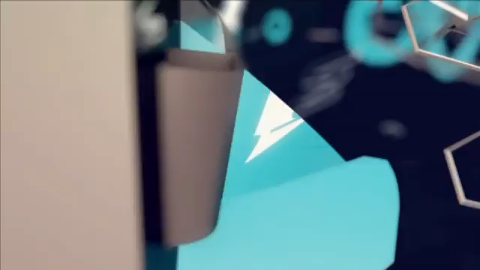
10 قانون امنیت سایبری

Slide 40
سرفصل مطالب
امنیت
حفاظت در کامپیوتر
نفوذ
انواع روش های نفوذ
تاثیرگزارترین حملات تاریخ
مقابله در برابر هک شدن
Notes:
saeed

Slide 41
سرفصل مطالب
امنیت
حفاظت در کامپیوتر
نفوذ
انواع روش های نفوذ
تاثیرگزارترین حملات تاریخ
مقابله در برابر هک شدن
Notes:
saeed

Slide 42
مقابله در برابر هک شدن
رمزهای عبور حرفه‌ای و قدرتمند
  اقدامات امنیتی اولیه در انتخاب رمزهای عبور
  ایجاد یک رمزعبور یکتا برای هر وب‌سایت، ذخیره‌ی این پسوردها در یک فایل متنی، ذخیره‌ی فایل بر روی حافظه‌ی رایانه
  مدیریت رمز‌های عبور به کمک ابزاری مثل LastPass
Notes:
saeed

Slide 43
مقابله در برابر هک شدن
رمز عبور امن تر
  از رمزهای عبور طولانی استفاده کنید
  از رمزهای عبور آسان و قابل حدس زدن استفاده نکنید
  از جملات استفاده کنید، نه کلمات
  از کاراکتر فاصله استفاده کنید
  به رمز عبور ایمیل خود بی‌توجه نباشید
  تغییر رمزعبور در هر ۶۰ تا ۹۰ روز
Notes:
saeed

Slide 44
مقابله در برابر هک شدن
برخی از مزایای مهم LastPass
Password vault - تمامی رمزهای عبور شما را در یک محل امن نگه‌داری می‌کند. می‌توان پسوردهای ذخیره شده در این بخش را مشاهده یا ویرایش کرد. امکان سازماندهی و جستجو در بین محتوای این قسمت نیز وجود دارد.
Forms autofill - برنامه‌ی LastPass این قابلیت را دارد که فیلد‌هایی چون نام کاربری و رمزعبور را در وبسایت‌هایی که در این نرم‌افزار اضافه کرده‌اید به طور خودکار پر شوند.
Notes:
saeed

Slide 45
مقابله در برابر هک شدن
برخی از مزایای مهم LastPass
Erratic passwords - به کمک این ویژگی می‌توانید رمزعبور قوی تولید کنید. گذرواژه‌های تولید شده توسط این قابلیت، مطابق با استانداردهای مدرن پلتفرم‌های امنیتی ایجاد می‌شوند.
Online shopping - ابزارهایی چون LastPass امکاناتی بیش از مدیریت
رمزهای عبور را به شما ارائه می‌دهند. به کمک این ابزار می‌توانید اطلاعات حساس
و مهم مثل شماره کارت اعتباری و جزئیات حساب بانکی خود را در یک محیط
امنیتی در سطح جهانی، نگه‌داری کنید.
Notes:
saeed

Slide 46
مقابله در برابر هک شدن
اطلاعات مهم و حساس را در ایمیل‌های خود وارد نکنید
  هکرها معمولا با منطقی نشان دادن ایمیل‌های جعلی و ارسال آن به اهداف خود، اطلاعاتی چون جزئیات مربوط به کارت بانکی را درخواست می‌کنند.
  اگر ایمیل‌های مشکوکی که حاوی لینک‌های برای ورود مستقیم اطلاعات بانکی شما و یا اطلاعاتی از این قبیل است را دریافت می‌کنید، بهترین کار، کلیک نکردن بر روی لینک یاد شده و حذف ایمیل مورد نظر است.

Slide 47
مقابله در برابر هک شدن
اقداماتی برای حفظ امنیت در موبایل‌ها
  اپلیکیشن‌های موبایلی نیز بستر بسیار خوبی برای جرایم سایبری محسوب می‌شوند چراکه معمولا اپ‌های مختلف درخواست دسترسی به بخش‌های مختلفی از گوشی شما را دارند و اکثر کاربران در هنگان نصب اپلیکیشن‌ها اصلا توجهی به اینکه چه مجوزهای دسترسی‌ای را به آن می‌دهند ندارند و همین امر می‌تواند امکان هک شدن افراد از طریق اپ‌های ناسالم بسیار افزایش یابد.
  از فروشگاه‌های نرم‌افزار معتبر اقدام به دانلود اپلیکشن‌ها و بازی‌های مورد نظر خود کنید.
  پیش از اقدام به نصب لیست مجوزهایی که اپلیکیشن درخواست
  می‌کند را مرور کنید.

Slide 48


